Slide 1
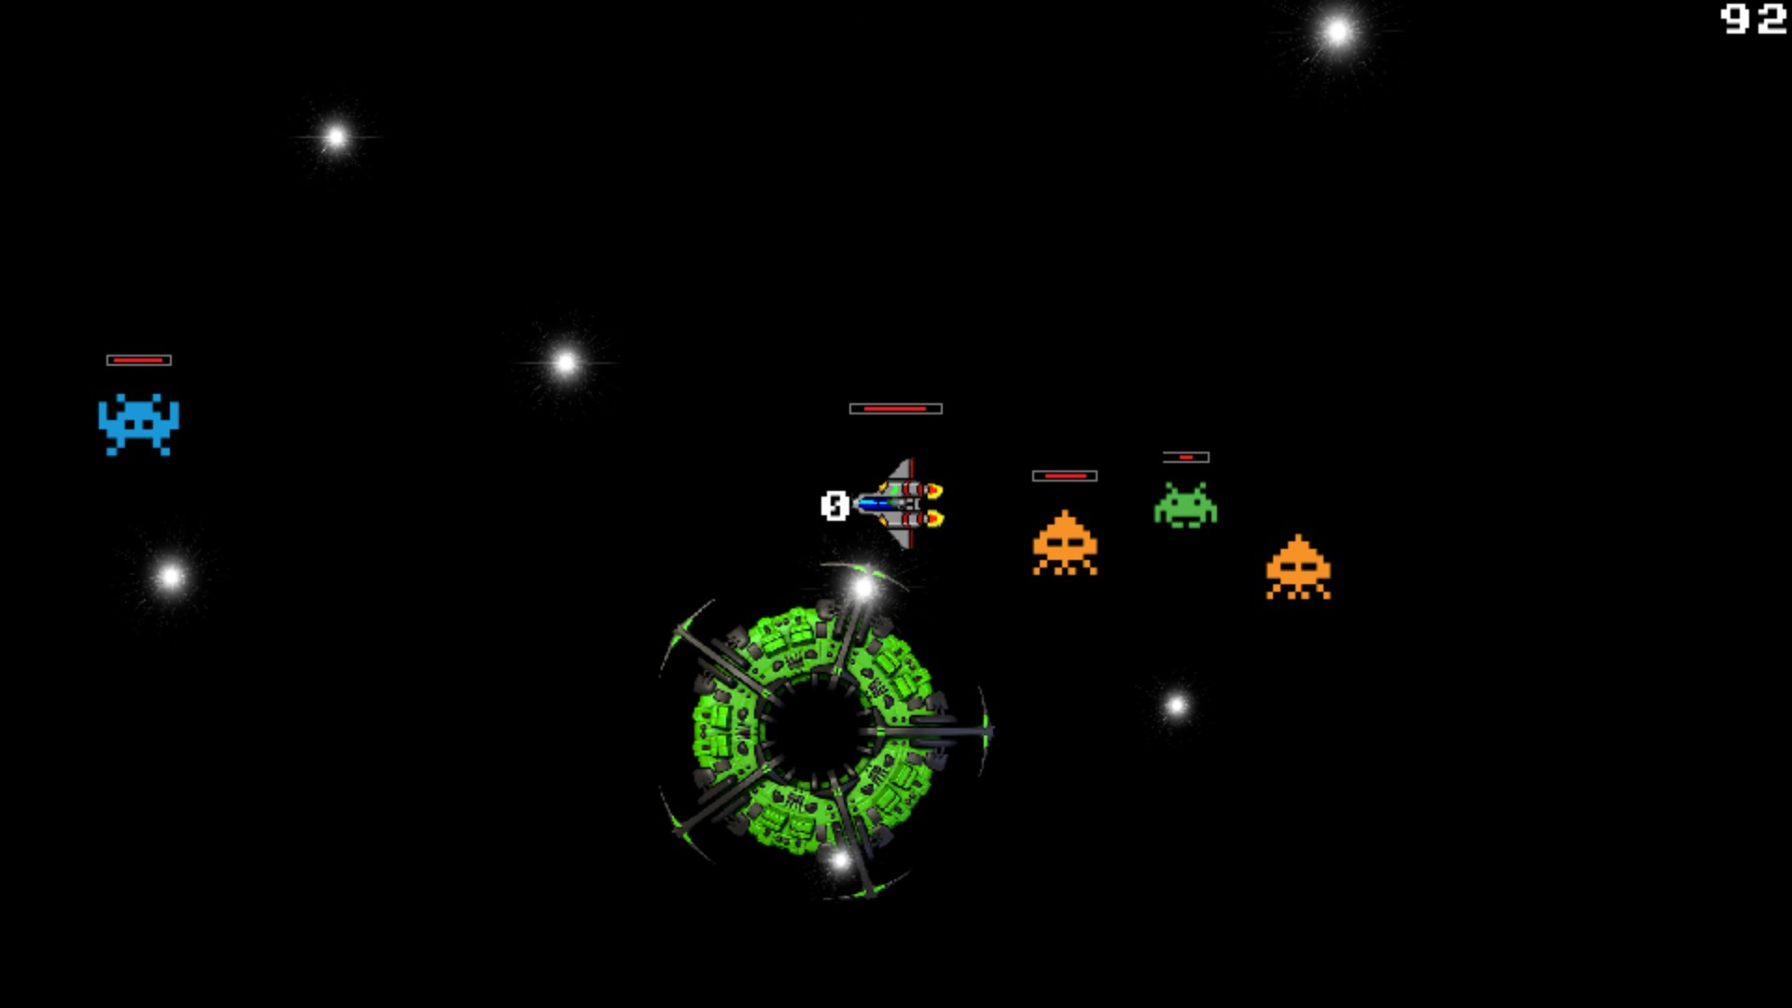
게임소개 Space dream
우주 자원 경쟁을 바탕으로 한 슈팅게임

Slide 2
개발 진척도
내용 | 목표 범위 | 실제 개발 완료 범위 | 진척도
컨트롤 | 키보드에 맞춰 8방향 이동 키보드로 8방향 사격 | 전체 구현 | 100%
맵 | 별 객체를 생성, 별이 임의의 방향으로 움직임 | 별은 랜덤으로 생성되고 움직이지 않음 | 80%
적 | 자원 근처에서 스폰 접근 시 사격 자원 획득 시 추격 | 3종류의 공격이 각각 다른 적과 보스 구현 | 90%
난이도 | 자원의 크기에 따라 적의 속도, 연사 속도 증가 | 소지중인 자원양에 따라 적의 수 증가 | 70%
사운드 | 함선 배기음, 피격음 등 | 발사음, 터지는 소리를 넣음 | 60%
무기 | 업그레이드, 커스터마이징 가능한 몇가지 종류의 무기 구현 | 커스터마이징 없음, 랜덤 업그레이드 | 10%

Slide 3
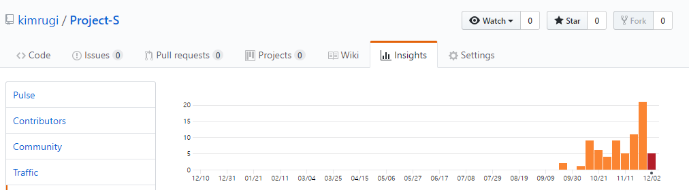
깃 커밋 통계
주 | 커밋 횟수
9월 23일 주 | 2
9월 30일 주 | 0
10월 7일 주 | 1
10월 14일 주 | 9
10월 21일 주 | 6
10월 28일 주 | 4
11월 4일 주 | 9
11월 11일 주 | 5
11월 18일 주 | 11
11월 25일 주 | 21
12월 2일 주 | 5

Slide 4
잘된 점과 아쉬운 점
적의 패턴을 몇 개 원하는 대로 구현 할 수 있어서 잘됐다고 생각합니다.
보스를 대충 만든 점이 아쉽네요
폭탄을 쏘거나 적을 뚫는 무기같은 여러 무기들을 만들 예정이었지만
하나도 못 만들어 아쉽습니다.

